Slide 1
Муниципальное автономное общеобразовательное учреждение
«Лицей №142 г. Челябинска»
Научно-прикладной проект
«Чтение как базовая развивающая и образовательная
технология: современные подходы
к продвижению чтения»
Белоусов Александр Олегович
директор МАОУ «Лицей №142
г. Челябинска»

Slide 2
ЦЕЛЬ. Повышение качественного образования и культурной компетентности обучающихся через расширение информационно-образовательного пространства, повышение читательской компетентности и роста читательской активности всех участников образовательных отношений
ЗАДАЧИ
Создание системы управления инфраструктурой поддержки и развития чтения
Обеспечение нормативно-правовых, организационно-методических, кадровых и материально-технических условий для формирования новой инфраструктуры чтения
Создание вариативных условий для самостоятельной работы обучающихся с различными источниками информации
Создание привлекательной, комфортной и современной инфраструктуры ИБЦ
Формирование культуры работы с информацией

Slide 3
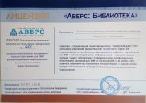
Создание системы управления инфраструктурой поддержки и развития чтения
Информационно-библиотечный центр
Преобразование предметно-пространственной среды ИБЦ
Введение должности педагога- библиотекаря
Разработка и корректировка локальных актов
Организация деятельности информационно-библиотечного центра на основе использования информационно-коммуникационных технологий
Внедрение электронной системы Аверс
Заключение договора с компанией ЛитРес

Slide 4
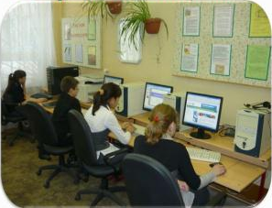
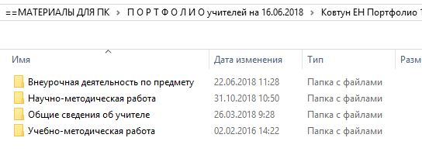
Информационно-библиотечный центр как методический ресурс
Учебно-методическое, информационное и ресурсное обеспечение образовательного и воспитательного процесса
Доступ к электронным образовательным ресурсам
Доступ к электронным библиотекам
Дополнительные автоматизированные рабочие места для педагогов и обучающихся
Оказание помощи образовательному процессу

Slide 5
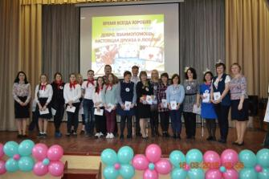
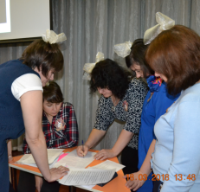
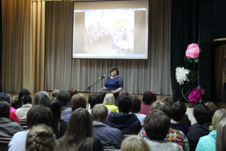
Продвижение семейного чтения
Читательский турнир учащихся, родителей и педагогических работников по книге А. Жвалевского и
Е. Пастернак
«Время всегда хорошее»
Конкурс
«Читающая семья – читающий лицей»
Лучший видеоролик
Лучшее произведение,
написанное в моей семье
Лучшая презентация

Slide 6
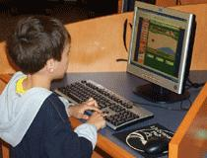
Информационное обеспечение научно-исследовательской и проектной деятельности
Разработка и проведение серии учебных занятий по теме
«Основы информационного поиска»
НОУ
№ | Параметры оценки | 2016/2017 | 2017/ 2018
1 | Общее кол-во учащихся 1-11 кл. | 691 | 708
2 | Кол-во участников внелицейских мероприятий | 691 | 702
3 | % участия | 100 | 99,2
4 | Кол-во призёров внелицейских мероприятий | 305 | 323
5 | % качества участия | 44,1 | 46

Slide 7
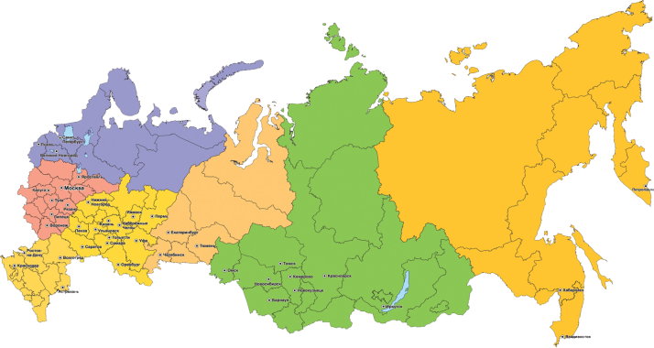
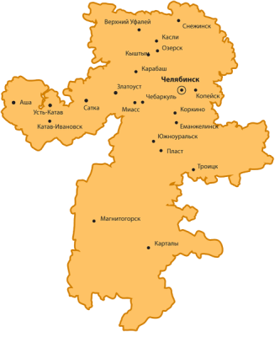
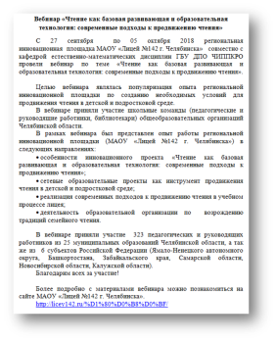
6 школ из других субъектов Российской Федерации
67 школ из 25 муниципальных районов и городских округов Челябинской области

Slide 8
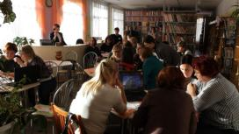
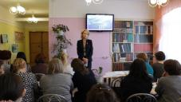
Проведение модульного курса для педагогических и руководящих работников общеобразовательных организаций Челябинской области
Современные нормативно-правовые основы организации школьного информационно-библиотечного центра
Создание и функционирование информационно-библиотечного центра – центральное звено формирования информационно-образовательного пространства лицея и информационной культуры обучающихся
Современные подходы к продвижению чтения и формированию информационной культуры в деятельности школьного информационно-библиотечного центра
Эффективные приемы обучения смысловому чтению
Работа с родителями по формированию читательского интереса и развитию традиций семейного чтения (из опыта работы)
Мастер класс: Создание буктрейлеров по произведениям литературы школьной программы

Slide 9
Создание локальных актов
Автоматизации библиотечных процессов
Расширение информационно-образовательного пространства
ИБЦ
Инновационность
проекта
Урочная и внеурочная деятельность
Взаимодействие с родительским сообществом

Slide 10
Прогнозируемые результаты
расширится спектр оказываемых услуг информационного обеспечения и справочного обслуживания, в частности: создание условий для получения удаленного доступа к образовательной информации, предоставления баз данных для удаленных пользователей
повысится оперативность, полнота и точность получаемой информации при обслуживании пользователей
будет создан собственный каталог электронных историко-культурных и краеведческих баз данных, который позволит информационно-библиотечному центру разрабатывать и реализовывать культурные программы, проводить краеведческие мероприятия, а также даст возможность реализовывать сетевые формы продвижения чтения

Slide 11
Муниципальное автономное общеобразовательное учреждение
«Лицей №142 г. Челябинска»
Научно-прикладной проект
«Чтение как базовая развивающая и образовательная технология:
современные подходы к продвижению чтения
Белоусов Александр Олегович
директор МАОУ «Лицей №142
г. Челябинска»

